Slide 1
CON SONIDO
CORRE MANUALMENTE
VIAJANDO POR LOS LUGARES SANTOS
HACE MAS DE DOS MIL AÑOS OCURRIÓ UN DE LOS ACONTECIMIENTOS MAS IMPORTAN
TES QUE HA VIVIDO LA HUMANIDAD. NACIÓ EN LA CIUDAD DE BELÉN JESÚS DE NAZARET,
EL QUE FUE Y SIGUE SIENDO EL REDENTOR DE LA HUMANIDAD.
HAN PASADO MAS DE 20 SIGLOS, Y EL ACONTECIMIENTO SE SIGUE CELEBRANDO COMO
SI HUBIESE SIDO AYER.
POR ESO CADA AÑO SE ORGANIZAN NUMEROSAS EXCURSIONES Y VISITAS A LOS LUGARES
DONDE JESÚS NACIÓ, VIVIÓ Y SUFRIÓ PERSECUSIÓN, TORTURAS Y SU ASESINATO. DESDE
ENTONCES PARECE QUE LA PAZ NO LLEGA A ESA REGIÓN A PESAR DE QUE JESÚS PREDICÓ
SU DOCTRINA DE LA BENEVOLENCIA, CONVIVENCIA PACÍFICA Y AMOR ENTRE LOS SERES
DE ESTE MUNDO. HOY SE ATACA ESA DOCTRINA Y AÚN LOS LUGARES DE ESTA REGIÓN
DEL MUNDO SUFREN LOS MAS CRUELES ATAQUES DESTRUCTIVOS. EN EL MISMO SIGLO
DEL NACIMIENTO Y ASESINATO DE CRISTO, LOS ROMANOS DESTRUYERON JERUSALÉN,
PERO NADIE HA PODIDO DESTRUIR LA FILOSOFIA DE SU DOCTRINA NI LAS CELEBRACIO
NES DE LA TRADICIONAL FECHA DE LA PASIÓN DEL REDENTOR DE LA HUMANIDAD.
HAREMOS UNA VISITA EA ESOS LUGARES PARA CONOCER Y RECORDAR EL SUFRIMIENTO
DE CRISTO. ESTE AÑO LA SEMANA SANTA SE CELEBRARÁ DEL 17 AL 24 DE ABRIL

Slide 2
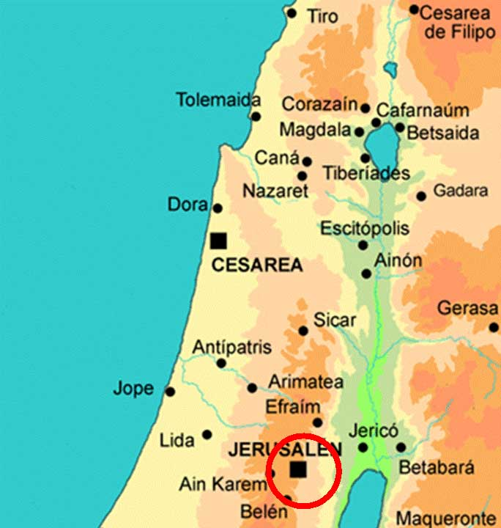

Slide 3
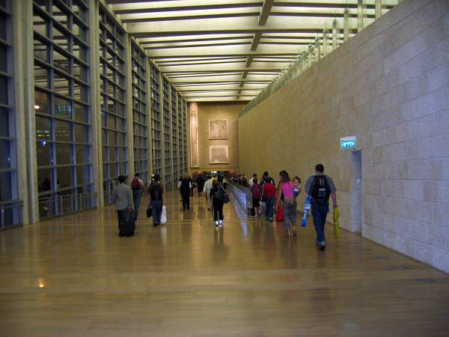
Aeropuerto de Tel Aviv
Israel
Llegada al Aeropuerto de Tel Aviv

Slide 4
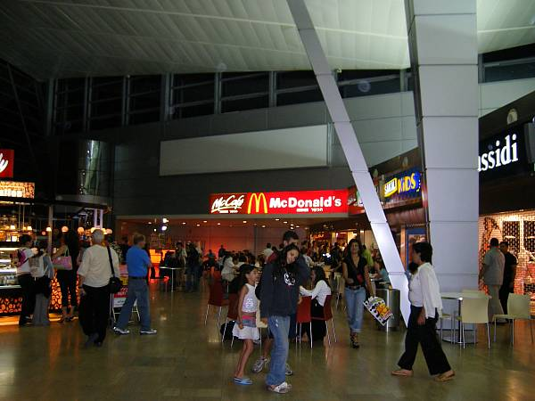
INTERIOR DEL AEROPUERTO DE TEL AVIV ISRAEL

Slide 5
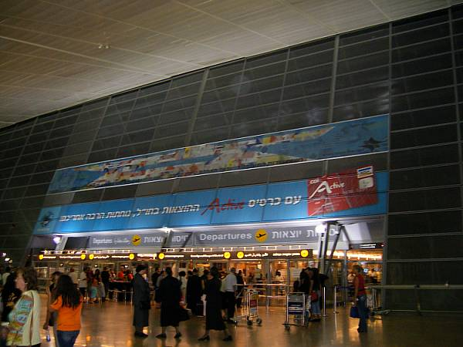
EN EL AEROPUERTO DE TEL AVIV, ISRAEL

Slide 6
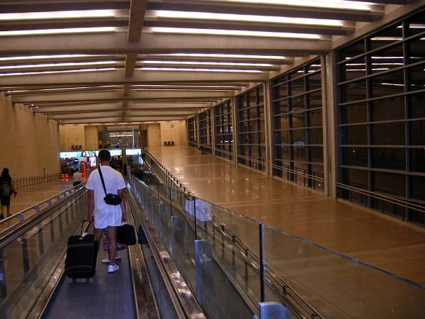
Ya ha pasado el registro personal en el Aeropuerto de Tel Aviv.
El pasillo de la derecha es por donde se entra al llegar a Tel Aviv

Slide 7
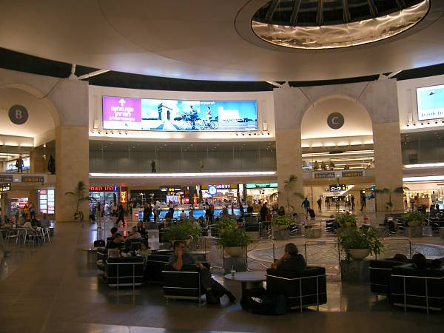
Una sala en el área del Dutty Free en el Aeropuerto de Tel Aviv, Israel

Slide 8
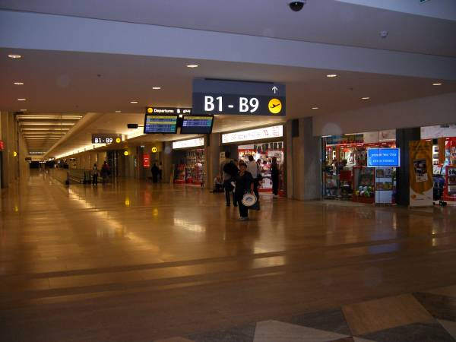
PUERTA DE SALIDA DEL AEROPUERTO TEL AVIV EN ISRAEL.

Slide 9
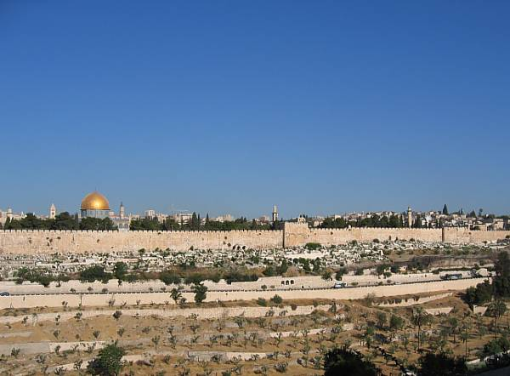
CAMINANDO POR LA CIUDAD ENCONTRAMOS LA MURALLA DE JERUSALÉN

Slide 10
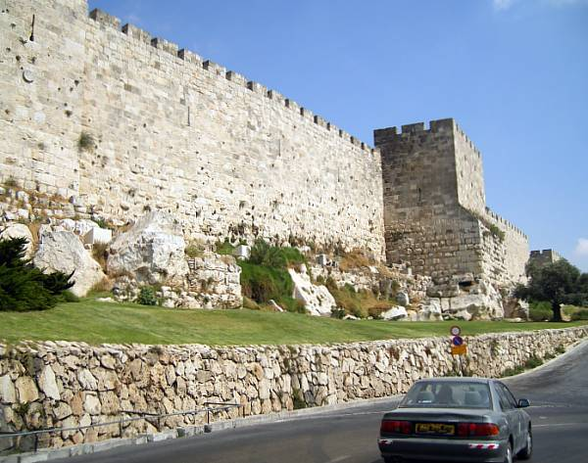
MURALLA DE JERUSALÉN

Slide 11
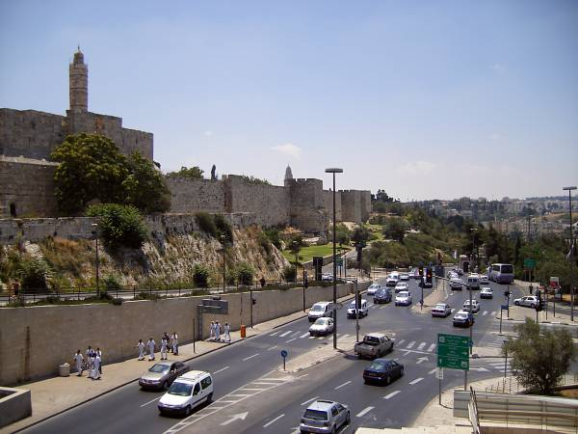
MURALLA Y CALLE DE JERUSALÉN

Slide 12
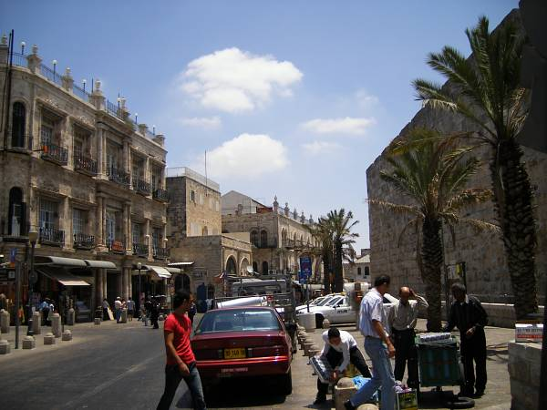
CALLE QUE CONTINÚA AL LADO DE LA MURALLA

Slide 13
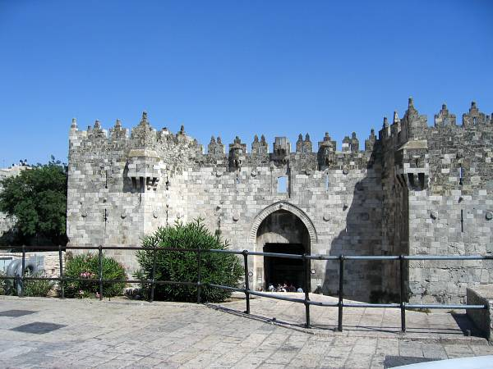
PUERTA DE DAMASCO EN LA MURALLA DE JERUSALÉN

Slide 14
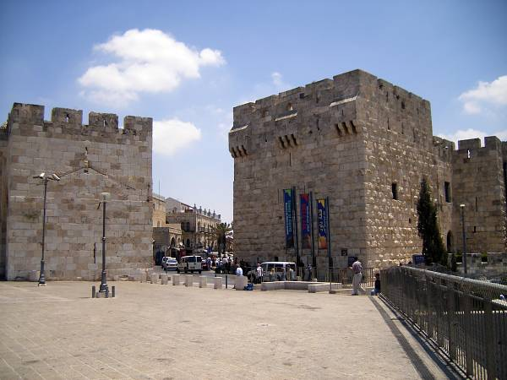
PUERTA DE JAFFA EN LA MURALLA DE JERUSALÉN

Slide 15
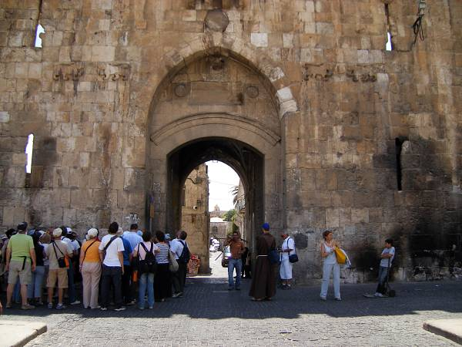
PUERTA DE LOS LEONES EN LA MURALLA DE JERUSALÉN

Slide 16
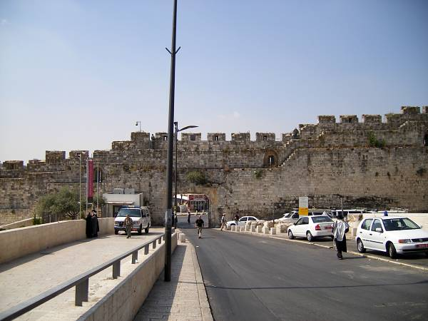
PUERTA DE LOS DESPERDICIOS EN LA MURALLA DE JERUSALÉN, ISRAEL

Slide 17
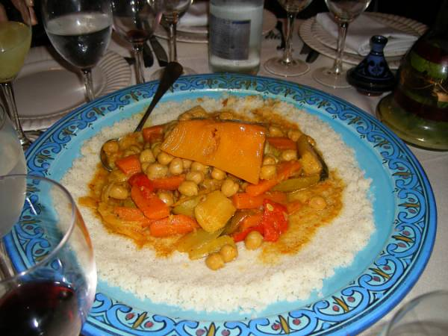
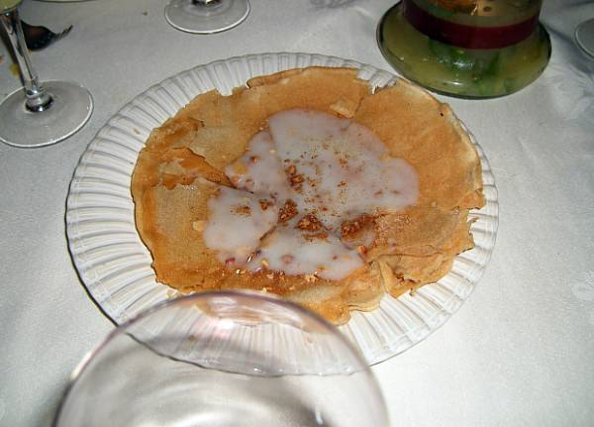
AHORA VEAMOS LA COMIDA DE JERUSALÉN, ISRAEL
COMIDA MARROQUÍ EN JERUSALÉN, ISRAEL

Slide 18
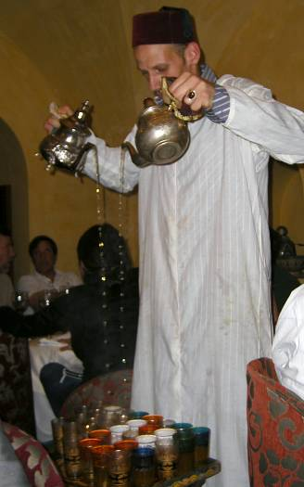
Sirviendo el te

Slide 19
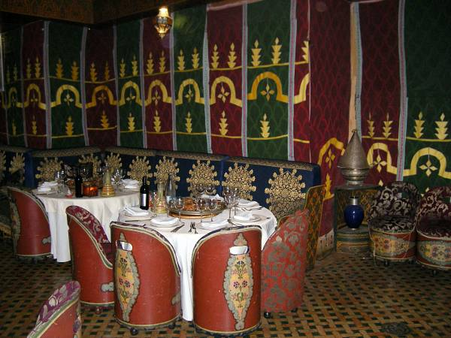
Comedor en un restaurante marroquí en Jerusalén

Slide 20
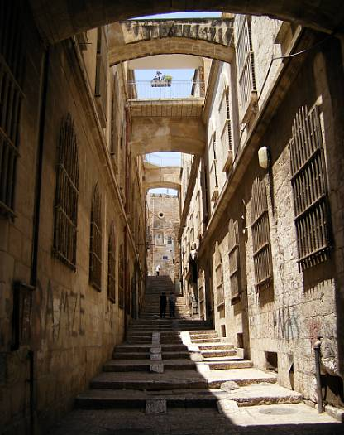
AHORA CAMINEMOS POR LAS CALLES DE JERUSALÉN

Slide 21
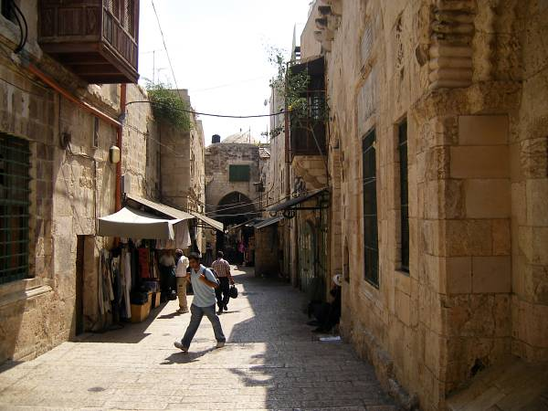
CALLEJUELA DE JERUSALÉN, ISRAEL

Slide 22
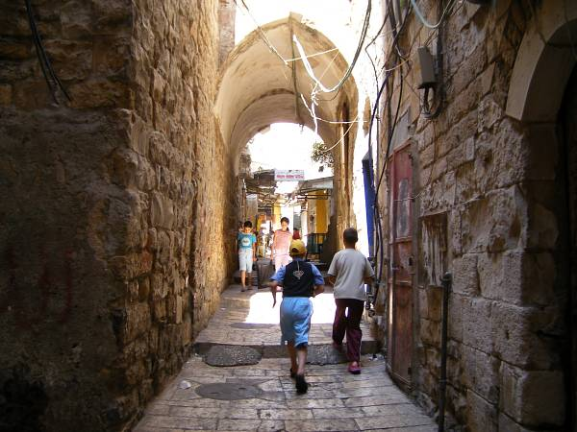
O
T
R
A
CALLE
DE
J
E
R
U
S
A
L
É
N,
ISRAEL.

Slide 23
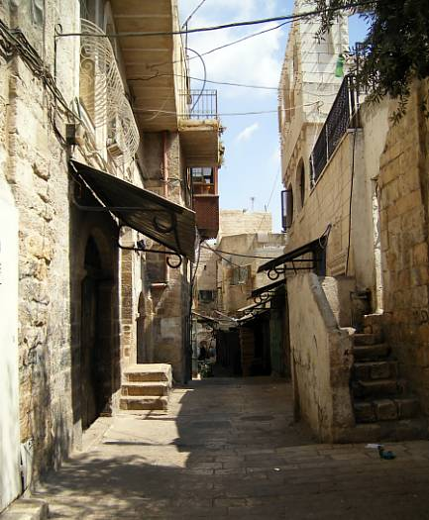
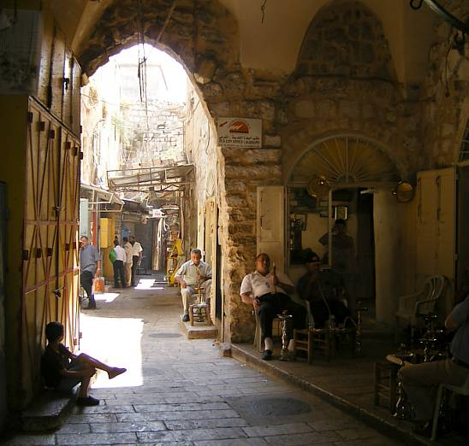
OTRAS CALLES DE JERUSALEN, ISRAEL

Slide 24
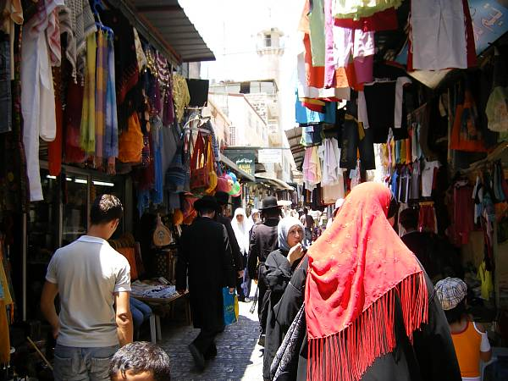
Mercado en Jerusalén, Israel

Slide 25
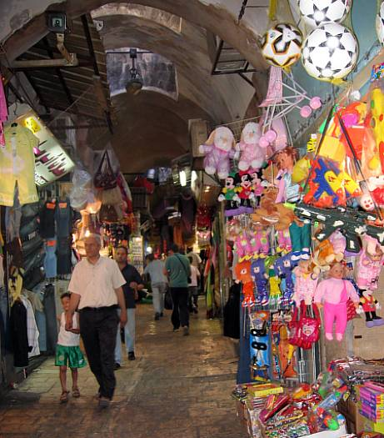
MERCADO DE JERUSALÉN,
ISRAEL

Slide 26
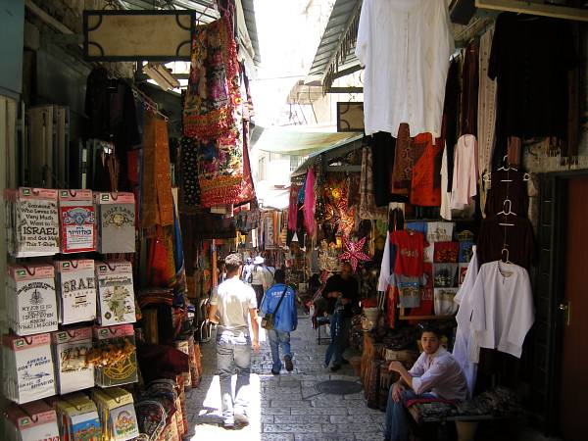
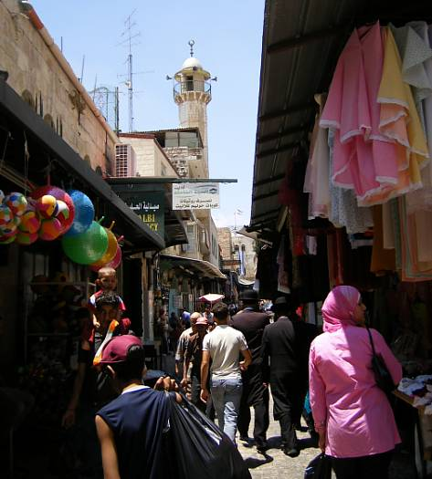
OTROS MERCADOS EN JERUSALÉN, ISRAEL

Slide 27
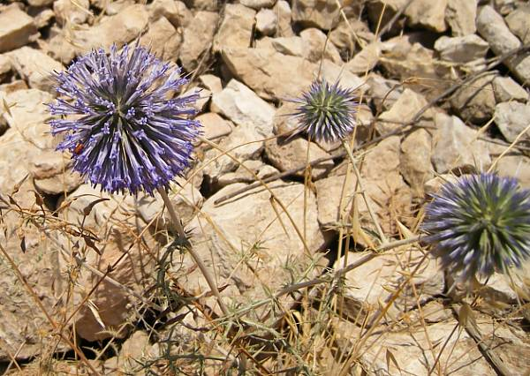
CURIOSIDADES EN JERUSALÉN
Flores del desierto

Slide 28
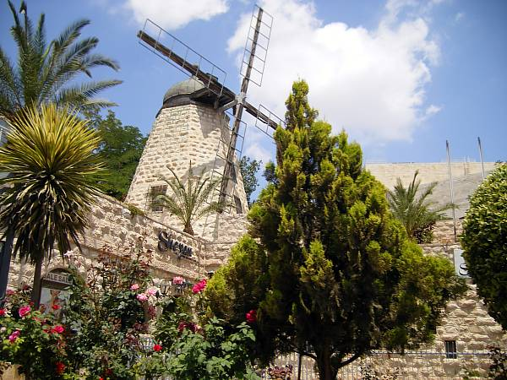
MOLINO

Slide 29
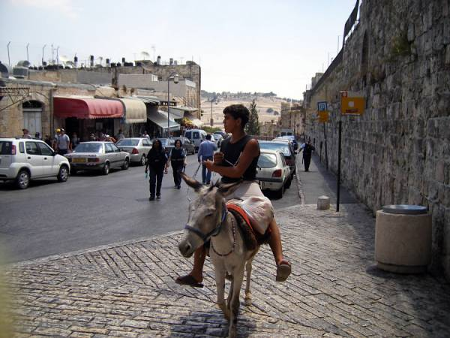
TRANSPORTE AÚN USADO EN JERUSALÉN, ISRAEL

Slide 30
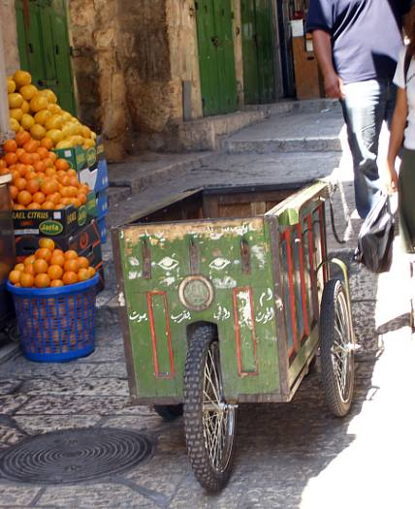
Transportador de mercancías dentro de la ciudad amurallada

Slide 31
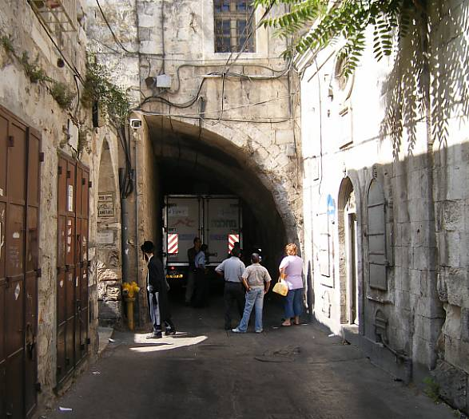
CUANDO USAN LOS CAMIONES ESTO ES LO QUE SUCEDE

Slide 32
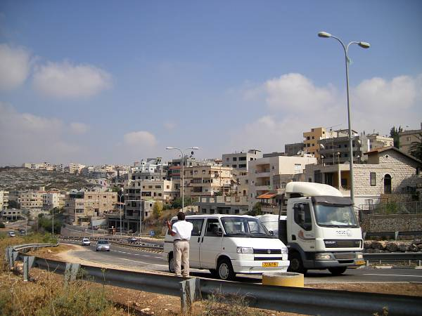
AHORA VAMOS A NAZARET, ISRAEL

Slide 33
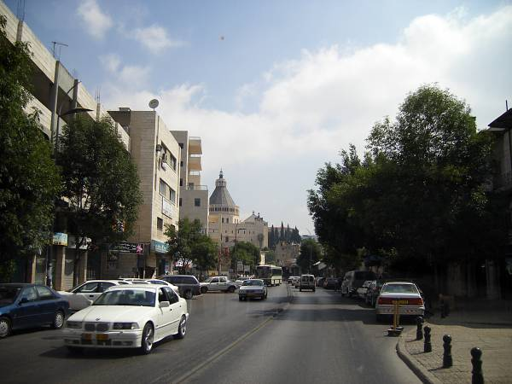
NAZARET

Slide 34
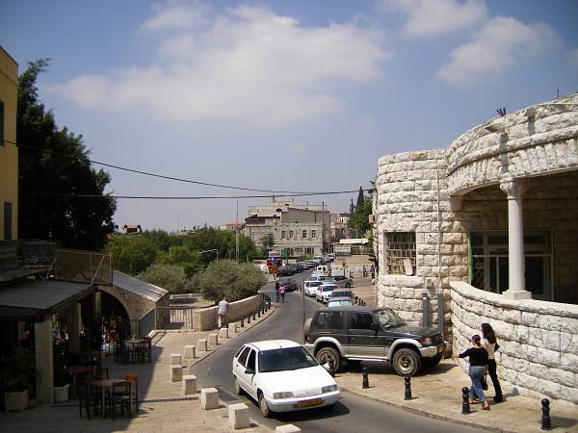
NAZARET

Slide 35
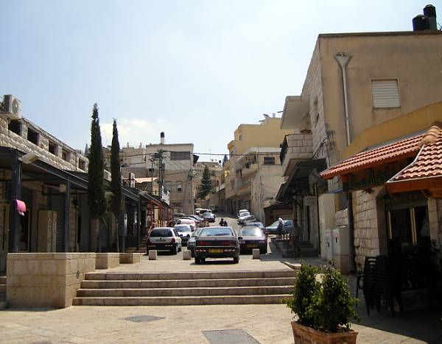
NAZARET

Slide 36
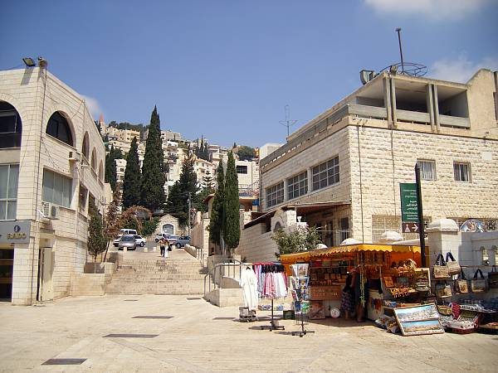
NAZARET

Slide 37
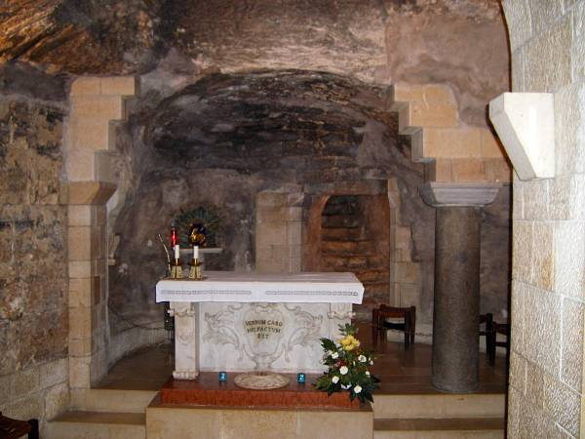
BASÍLICA DE LA ANUNCIACIÓN EN NAZARET, ISRAEL

Slide 38
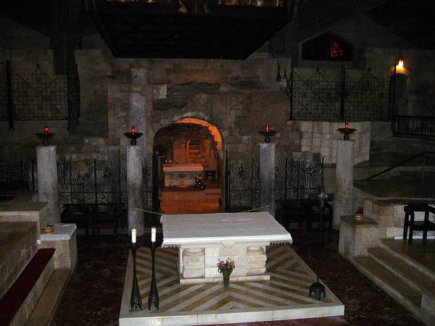
Basílica de la Anunciación, Nazaret, Israel

Slide 39
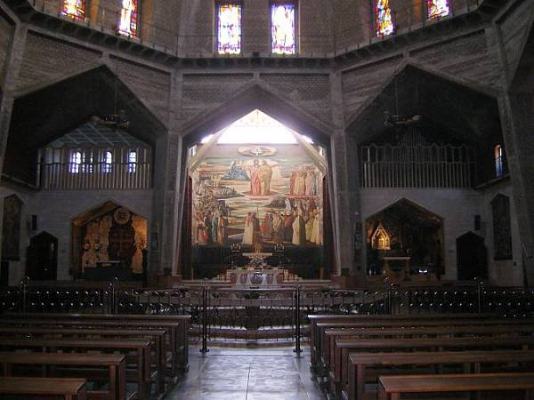
Basílica de la Anunciación, Nazaret, Israel

Slide 40
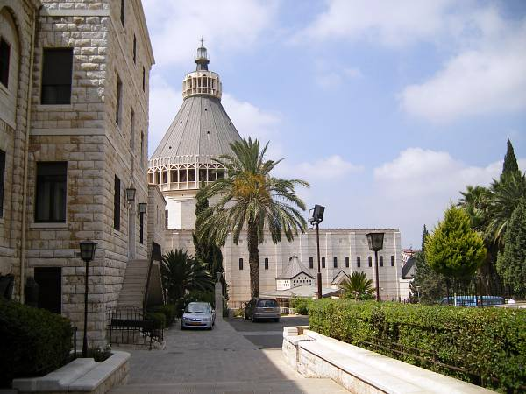
Exterior de la Basílica de la Anunciación, Nazaret, Israel

Slide 41
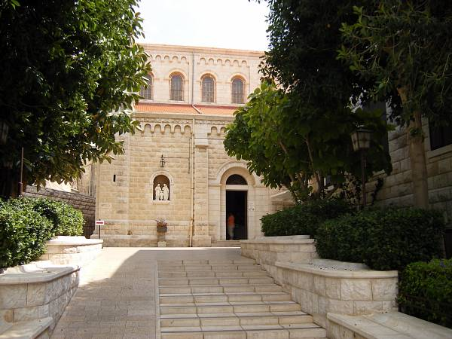
Iglesia de San José, Nazaret, Israel

Slide 42
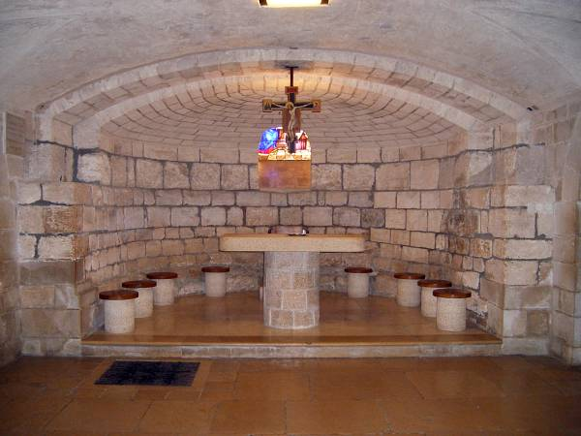
Iglesia de San José, Nazaret, Israel

Slide 43
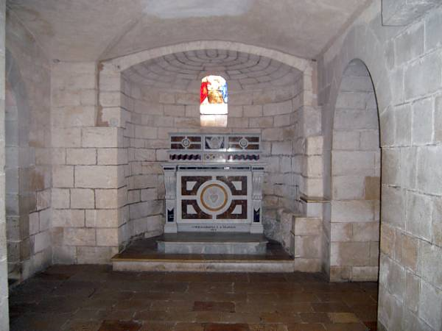

Slide 44
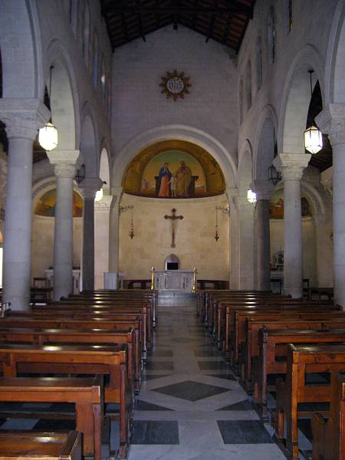
INTERIOR DE LA IGLESIA
DE SAN JOSÉ, NAZARET,
ISRAEL

Slide 45
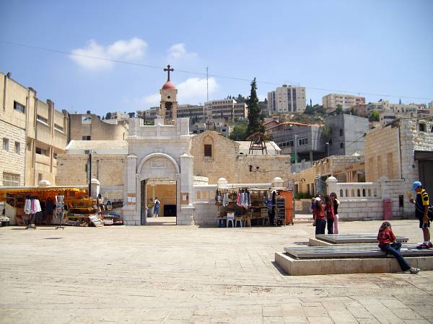
AHORA NOS ACERCAMOS A LA IGLESIA DE SAN GABRIEL, NAZARET, ISRAEL

Slide 46
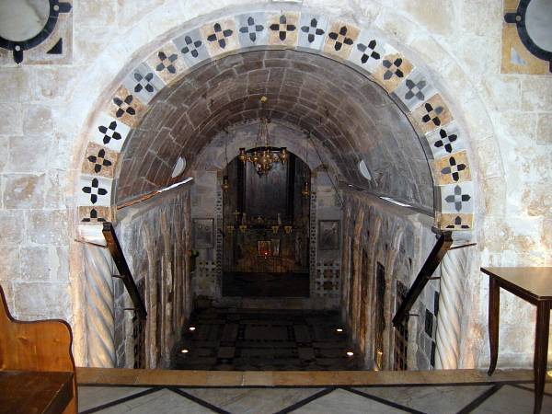
INTERIOR DE LA IGLESIA DE SAN GABRIEL, NAZARET, ISRAEL

Slide 47
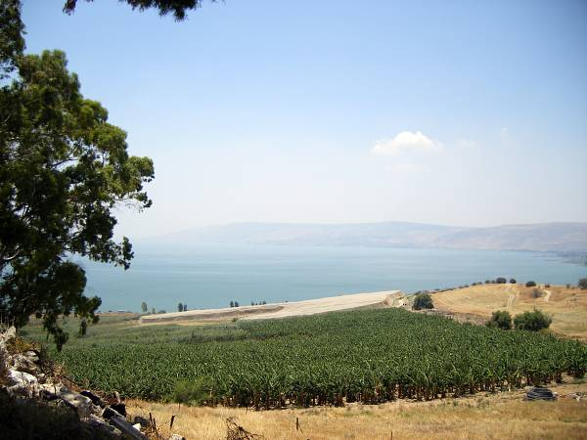
NOS ACERCAMOS A GALILEA, ISRAEL

Slide 48
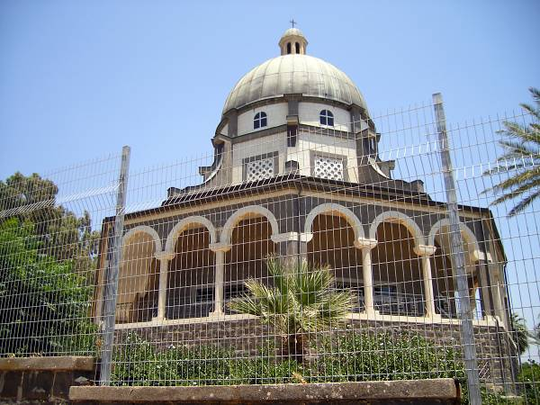
GALILEA

Slide 49

GALILEA

Slide 50

G
A
L
I
L
E
A

Slide 51

GALILEA

Slide 52

AHORA NOS ACERCAMOS A CAFARNAÚN, GALILEA, ISRAEL

Slide 53

Capernaum, Galilea, Israel

Slide 54

Capernaum, Galilea, Israel

Slide 55

Capernaum, Galilea, Israel

Slide 56

CAFARNAÚM, GALILEA, ISRAEL.

Slide 57

MEMORIAL DE SAN PEDRO, GALILEA, ISRAEL

Slide 58

MEMORIAL DE SAN PEDRO, GALILEA, ISRAEL

Slide 59

MEMORIAL DE SAN PEDRO, GALILEA, ISRAEL

Slide 60

RÍO JORDÁN, ISRAEL, DONDE FUE BAUTIZADO JESÚS

Slide 61


RÍO JORDÁN, ISRAEL

Slide 62

RÍO JORDÁN, ISRAEL

Slide 63

MAR MUERTO, ISRAEL. ESTABLECIMIENTO TURÍSTICO
A ORILLAS DEL MAR MUERTO

Slide 64

VISTA PANORÁMICA DEL MAR MUERTO

Slide 65

HOTEL A ORILLAS DEL MAR MUERTO

Slide 66

ALTURAS DE GOLÁN, ISRAEL.

Slide 67

ALTURAS DE GOLÁN, ISRAEL

Slide 68
VAMOS A BELÉN, ISRAEL

Slide 69

PUERTA DE HERODES EN LA MURALLA DE JERUSALÉN

Slide 70

Basílica de la Natividad, construida en el lugar donde estuvo el pesebre donde nació Jesús.

Slide 71

Puerta de la Basílica de la Natividad, Belén, Israel

Slide 72

Pesebre en la Basílica de la Natividad, Belén, Israel

Slide 73

El pesebre donde nació Jesús en Belén, Israel

Slide 74

Aquí nació Jesús en Belén, Israel

Slide 75

VAMOS AL CAMPO DE LOS PASTORES EN BELÉN, ISRAEL

Slide 76

Campo de los Pastores, Belén, Israel

Slide 77

Campo de los Pastores, Belén, Israel

Slide 78

Campo de los Pastores, Belén, Israel

Slide 79

Campo de los Pastores, Belén, Israel

Slide 80

Y LLEGAMOS AL FINAL: DONDE JESÚS FUE ASESINADO EN EL MONTE CALVARIO

Slide 81

MONTE CALVARIO

Slide 82

Basílica de El Monte Calvario

Slide 83

Pretorio donde Pilato juzgó a Cristo

Slide 84
AHORA VAMOS A JERSUSALÉN

Slide 85

Jerusalén vista desde el Monte de los Olivos

Slide 86

Puerta de Damasco, en la Muralla de Jerusalén, Israel

Slide 87

Torre de David, en la Ciudadela, próxima a la Puerta de Jaffa
Se estima la Ciudadela ya estaba fortificada en 950 a.C.
La Torre de David es lo que queda de tres torres hechas por Herodes.
en la Ciudadela, próxima a la Puerta de Jaffa

Slide 88

El Muro de los Lamentos o Muro Occidental. Jerusalén

Slide 89

VIII Estación: Jesús le dice a las mujeres en la multitud que no lloren por él; que lloren por ellas mismas y sus hijos. Vía Dolorosa, Jerusalén

Slide 90

Capilla en la VIII Estación en la Vía Dolorosa
Comienza la Vía Dolorosa donde Poncio Pilato condenó a Jesús, siendo esa la Primera Estación. La última, Estación XIV, es la sepultura de Jesús. De la X a la XIV se encuentran dentro de la Iglesia del Santo Sepulcro.

Slide 91

IX Estación: Jesús se cae por tercera vez. A la izquierda entrada a la iglesia ortodoxa de Santa Elena. Vía Dolorosa, Jerusalén
Usualmente el tour de la Vía Dolorosa comienza en la Puerta de los Leones, en la Muralla de Jerusalén. Continúa por las calles y callejuelas de la ciudad.

Slide 92

Llegando a la Iglesia del Santo Sepulcro. Al fondo torre de las iglesias del Santo Sepulcro.
Vía Dolorosa, Jerusalén

Slide 93

Entrando en la Iglesia del Santo Sepulcro en el monte Calvario o Gólgota
Vía Dolorosa, Jerusalén

Slide 94

ESTAMOS EN EL INTERIOR DE LA IGLESIA DEL SANTO SEPULCRO
Nuestra Señora de los Dolores Iglesia del Santo Sepulcro, Jerusalén

Slide 95

Lugar donde Jesús clavado a la Cruz
Estación XI de la Vía Dolorosa
Iglesia del Santo Sepulcro, Jerusalén

Slide 96

DIBUJO DEL ROSTRO
DE JESÚS
Lugar donde Jesús murió en la Cruz.
Círculo dorado con rayos de plata,
en el escalón de mármol, indica lugar
donde estuvo la cruz.
Estación XII de la Vía Dolorosa
Iglesia del Santo Sepulcro, Jerusalén.

Slide 97

El cuerpo de Jesús es bajado de la Cruz y mientras descansa sobre esta piedra es limpiado.
Estación XIII de la Vía Dolorosa. Iglesia del Santo Sepulcro, Jerusalén

Slide 98

Iglesia del Santo Sepulcro, Jerusalén

Slide 99

INTERIOR DE LA IGLESIA DEL SANTO SEPULCRO, JERUSALÉN.

Slide 100

Iglesia del Santo Sepulcro, Jerusalén

Slide 101

INTERIOR DE CÚPULA
DE IGLESIA DEL SANTO
SEPULCRO

Slide 102

INTERIOR DE OTRA CÚPULA DE LA IGLESIA DEL SANTO DEPULCRO
EN JERUSALÉN, ISRAEL.

Slide 103


Slide 104

INTERIOR DE
LA CÚPULA CEN
TRAL DE LA IGLESIA
DEL SANTO
SEPULCRO

Slide 105

EL MONTE DE LOS OLIVOS EN LA ACTUALIDAD

Slide 106

MONTE DE LOS OLIVOS EN LA ACTUALIDAD

Slide 107
HEMOS VISITADO LA MAYOR PARTE DE LOS LUGARES SANTOS.
LA SEMANA SANTA DE ESTE AÑO 2011 SE CELEBRARÁ DEL 17 AL 24 DE ABRIL.
DICHOSOS LOS QUE HAN IDO Ó IRÁN A UN LUGAR QUE A PESAR DE HABER
TRANSCURRIDOMAS DE DOS SIGLOS, SE CONSERVAN ALGUNOS DE LOS SITIOS
DONDE NACIÓ, PASÓ SU VIDA Y SUFRIMIENTO JESÚS DE NAZARET. VALE LA
PENA CONOCER ESOS LUGARES TAN INTERESANTES Y SIGNIFICATIVOS PARA
LOS QUE CREEN EN LA RELIGIÓN QUE LLEVA EN SU CONTENIDO LA FILOSOFÍA
DE LA BENEVOLENCIA.
RAMÓN MALDONADO GARCÍA

Slide 108



Accede a la sección que desees desde aquí:
Propia Creación
De la Red
Dedicatorias | Fechas Especiales | Graciosos
Historia y Arte | Lugares | Musicales
Naturaleza y Ciencias | Política | Reflexión
Religiosos | Románticos | Salud
Dedicatorias | Fechas Especiales | Graciosos
Historia y Arte | Lugares | Musicales
Naturaleza y Ciencias | Política | Reflexión
Religiosos | Románticos | Salud
Si deseas recibir pps periódicamente en tu correo electrónico subscríbete aquí:

